Slide 1
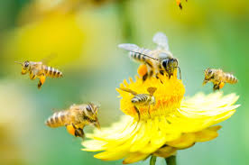
POLINIZAÇÃO
Autoria
Instruções
Curiosidades
Iniciar

Slide 2
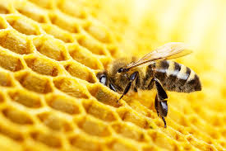
AUTORIA
Título: Polinização
Objetivo: Este é um jogo que tem por objetivo revisar os conteúdos relativos a polinização.
Componente Curricular: Ciências
Tema: Zoologia
Autora: Bibiana Kaiser Dutra
Orientadoras: Maria Rosângela Silveira Ramos e Helena Brum
País: Brasil
Instituição: Instituto Federal Farroupilha- Programa de Residência Pedagógica - CAPES
Ano: 2019
Licença:

Slide 3
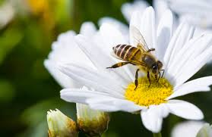
INSTRUÇÕES
CLIQUE NAS SETAS PARA VOLTAR OU SEGUIR NO OBJETO
VOCÊ SÓ PASSARÁ PARA A PRÓXIMA PERGUNTA SE ACERTAR
                BOA SORTE!!!

Slide 4
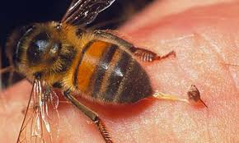
Quiz
Pergunta 1:
* Por que as abelhas morrem depois que picam?
a
a. Porque o ferrão está anexado aos partes internas das abelhas, nervos, músculos e intestino.
b. Porque elas ficam frágeis e morrem.
c. Porque com o ferrão elas perdem muito sangue.

Slide 5
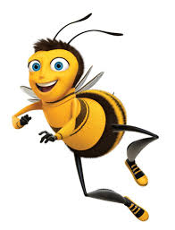
PARABÉNS!!!

Slide 6
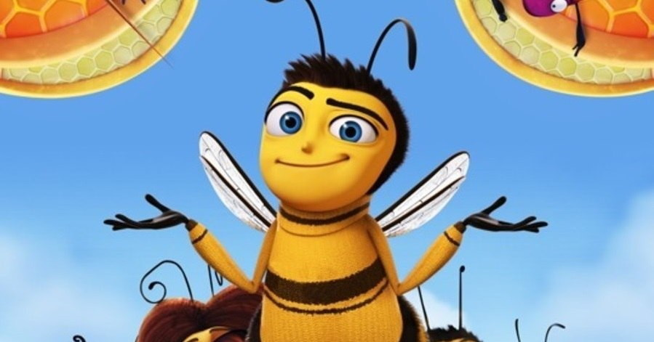
Porque o ferrão está anexado às partes internas das abelhas, nervos, músculos e intestino. Quando as abelhas (operárias) atacam um ser humano, o ferrão fica preso à pele do ser humano. Então, as abelhas instintivamente tentam voar para longe, deixando para trás uma fração das suas partes internas, algo que resulta na morte instantânea das abelhas.
VOCÊ ERROU!!! TENTE DE NOVO

Slide 7
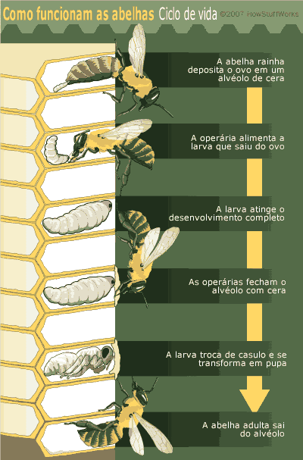
Pergunta 2:
* Quanto tempo as abelhas vivem?
a. 3 anos
b. 26 dias
c. 6 meses

Slide 8
PARABÉNS!!!

Slide 9
Rainha: 3-5 anos.
Abelhas Operárias: 26 dias.
Zangões: Morrem logo depois de acasalarem. Longevidade máxima 4 meses
VOCÊ ERROU!!! TENTE DE NOVO

Slide 10
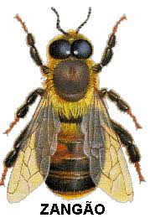
Pergunta 3:
* Qual é a única função do zangão?
a. Proteger a colméia
b. Organizar a colméia
c. Acasalar com a fêmea

Slide 11
PARABÉNS!!!

Slide 12
Os machos da colônia, denominados zangões, possuem a única função de fecundar a rainha durante o vôo nupcial.
VOCÊ ERROU!!! TENTE DE NOVO

Slide 13
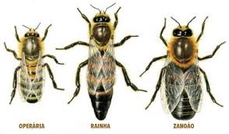
Pergunta 4:
* Qual a diferença da abelha rainha para as outras abelhas?
a. Proteger a colméia
b. A abelha rainha é a única abelha fêmea que possui os órgãos sexuais completamente formados.
c. Produzir o mel.

Slide 14
PARABÉNS!!!

Slide 15
A abelha rainha é a única abelha fêmea que possui os órgãos sexuais completamente formados, ela nasce de um ovo e é alimentada com geléia real (alimento rico em proteínas). Ela copula com vários zangões e sua função é colocar ovos, tendo uma vida aproximada de 5 anos.
VOCÊ ERROU!!! TENTE DE NOVO

Slide 16
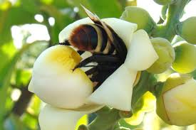
Pergunta 5:
* Como as abelhas polinizam as flores?
a. As abelhas não fazem esta tarefa.
b. As abelhas carregam a seiva de uma flor para outra.
c. Quando uma abelha pousa em uma flor masculina para obter o néctar, alguns do pólen dos estames da flor adere a suas pernas e corpo. Quando cai em uma flor feminina, um pouco "de pólen pode esfregar no segundo flor, fertilizando-lo.

Slide 17
PARABÉNS!!!

Slide 18
Quando uma abelha pousa em uma flor masculina para obter o néctar, alguns do pólen dos estames da flor adere a suas pernas e corpo. Quando cai em uma flor feminina, um pouco "de pólen pode esfregar no segundo flor, fertilizando-lo.
As abelhas são muito importantes para o ecossistema, porque eles são a principal maneira de fecundar as flores femininas para que eles possam crescer em uma fruta, vegetal ou porca.
VOCÊ ERROU!!! TENTE DE NOVO

Slide 19
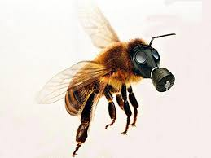
Pergunta 6:
* Qual o fator atual é responsável pela desordem de colapso de colônia?
a. Sol
b. Agrotóxicos
c. Mudanças climáticas

Slide 20
PARABÉNS!!!

Slide 21
A partir de 2006, os apicultores na América do Norte começaram a notar o desaparecimento de colônias de abelhas inteiras. Este súbito desaparecimento de colônias de abelhas era conhecido como Colony Collapse Disorder (CCD). Atualmente se sabe que o principal fator para esse fenômeno é o uso de pesticidas.
VOCÊ ERROU!!! TENTE DE NOVO

Slide 22

Ciências, 8º Ano,
AS ABELHAS

Slide 23
Ciências, 8º Ano, Os órgãos dos sentidos e seus mecanismos de funcionamento
O MEL

